Slide 1

(월터월드 활동 – 약속의 땅(풀장에서 과일 옮기기)

Slide 2
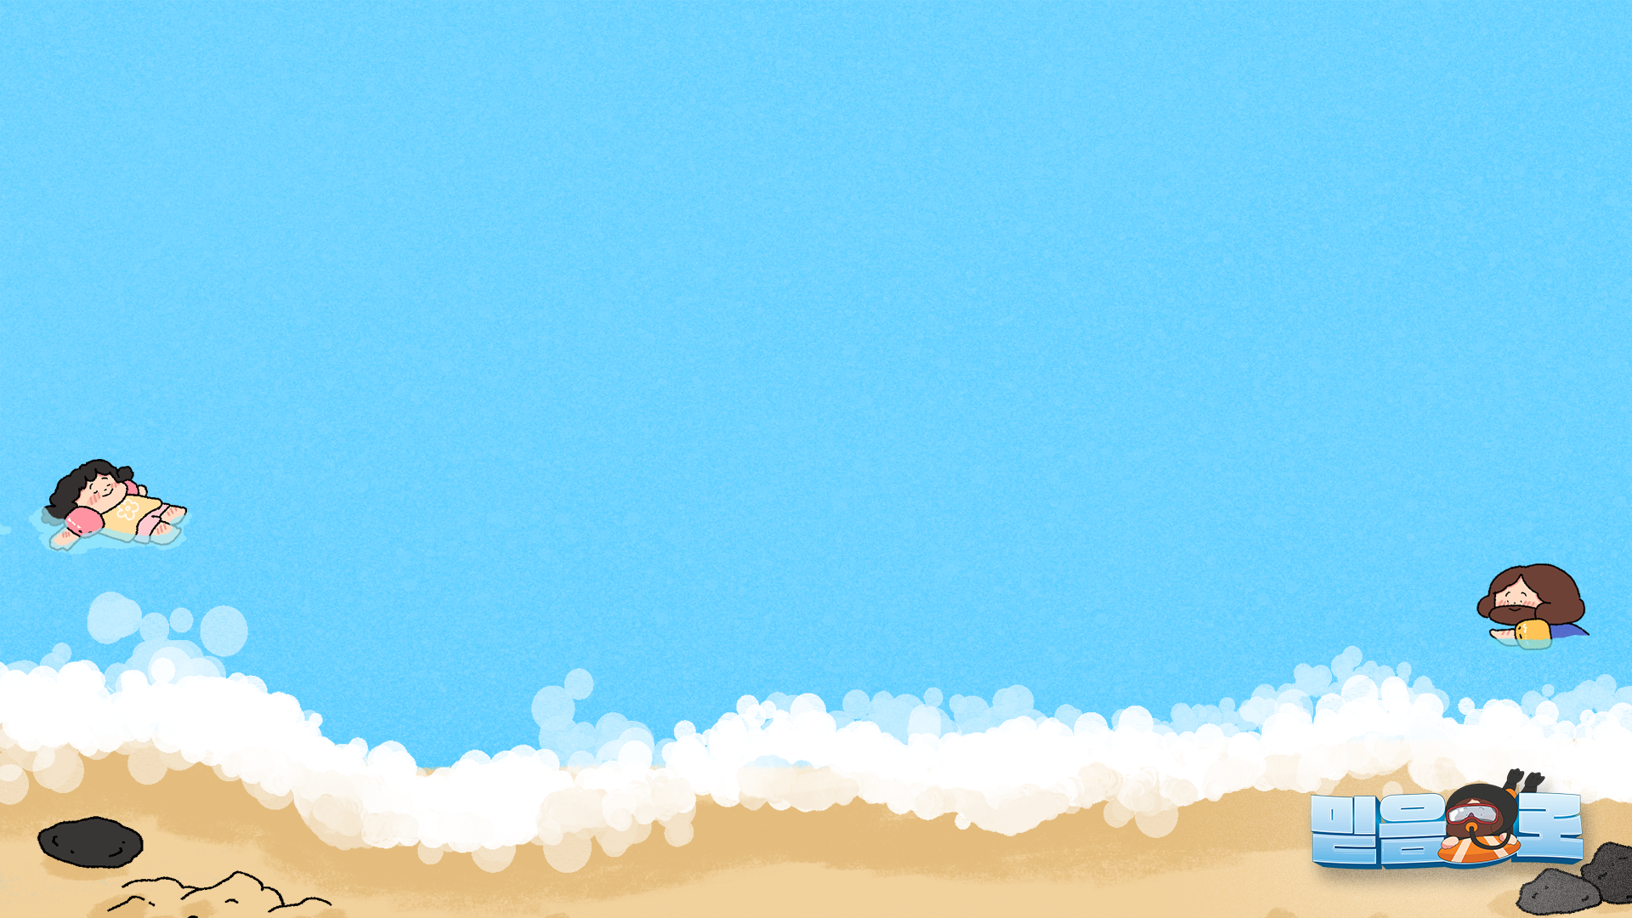

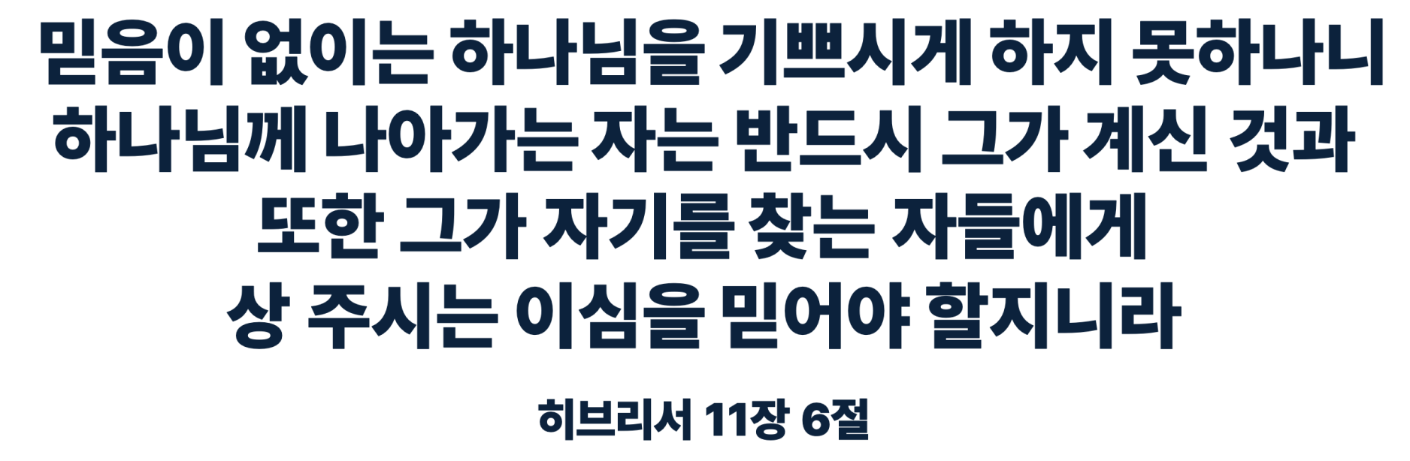
믿음이 없이는 하나님을 기쁘시게 하지 못하나니

Slide 3
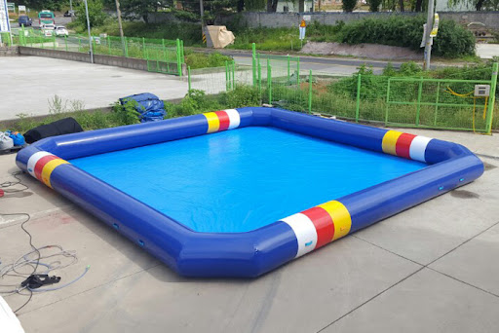
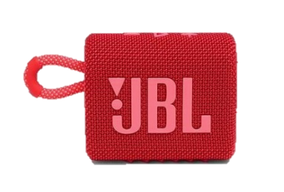
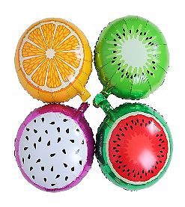

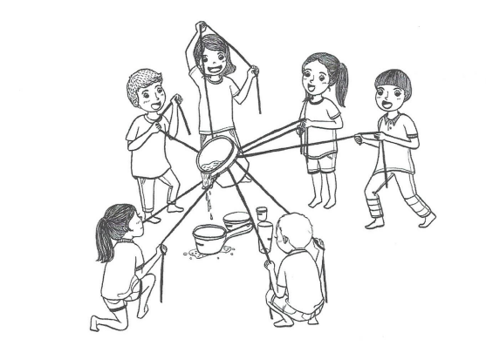
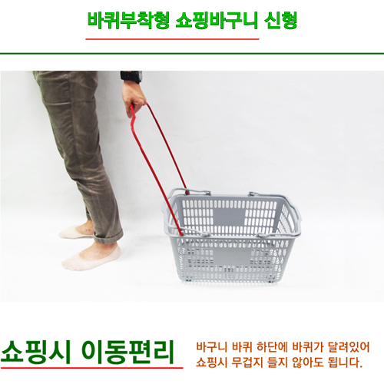
1, 믿음으로
2, 요절송 민수기 14장 7잘
3, 은혜의 바다향해
가나안 땅 축복의 선물 과일 가져오기 – 줄다리기 줄
요단강
출 발 지 점

Slide 4
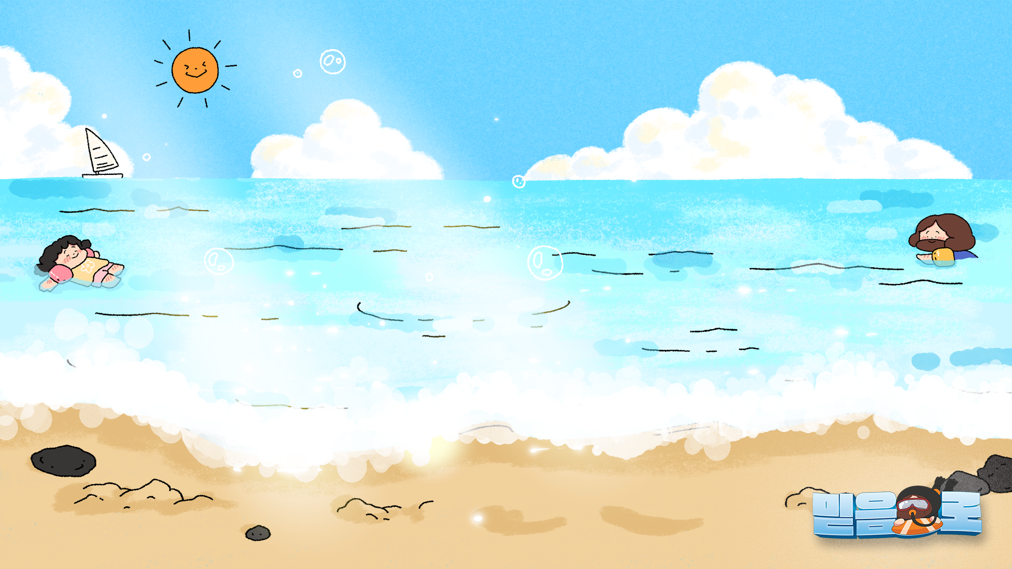

게임 규칙 설명
두 팀으로 나눕니다.(믿음 보아요 팀 과 믿음을 걸어요 팀)
출발선에서 출발 하면 (구호 : 믿음으로 걸어요! 보아요! 받아요!
방법) 배 멀미(코끼리 코 7바퀴), 걸어서, 보트/튜브타고, 수영해서
초등부) 1인 – 손에 빈 종이컵을 들고 과일 담아와서 바구니에 넣기
이어 2인 출발 이어 3인 출발 이어 4인 출발
유치부) 1인 – 맨 손으로 가서 손으로 과일 가져오기
게임1) 1인 – 수박과 오렌지만 가져오기
게임2) 2인 – 어깨동무해서 과일 가져오기
게임3) 단체 – 전체 릴레이로 과일 많이 가져오기
승리 팀은 음료/ 물 선택하여 마시기

Slide 5

하나님, 감사합니다. 우리도 여호수아와 갈렙의 믿음처럼
믿음으로 약속의 보고, 믿음으로 내 딛고, 믿음으로 인내하며,
하나님의 선물을 받아 누리는 우리 모두가 되게 도와주세요.
예수님의 이름으로 기도합니다. 아멘!

Slide 6
도입 / 마무리
친구들 반갑습니다! 오늘은 풀장에서 “믿음으로” 라는 주제로
두 팀을 나눠 게임을 할 거예요. 키 순으로 서서 앞 뒤로 가위바위보 합시다
이긴 사람은 왼쪽 믿으로 보아요 팀! , 진 사람은 왼쪽 믿으로 걸어요 팀! 입니다.
게임규칙은~~
요단강을 건너 때는 믿음으로 걸어요,
과일을 선택할 때 믿음의 눈으로 보아요,
과일을 가져올 때는 축복의 선물을 받았어요!
우리 어린이 친구들 늘 믿음으로 예수님과 동행하여 하나님의 기쁨의 자녀가 되길 바랍니다.

